Slide 1
Detección de “Fake news”
Raúl Muciño
Notes:
Buenos dias, mi nombre es Raúl Muciño, y les hablare de mi proyecto sobre detección de noticias falsas o, mejor conocidas como fake news.

Slide 2

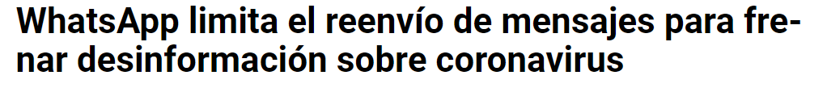
Notes:
WhatsApp. Todos hemos usado esta aplicación de mensajería instantánea
Y una parte de la experiencia de usar whatsapp es reenviar notas, noticias, etc.
Sin embargo, por lo ocurrido con la desinformación que surgió de la pandemia (dar click para animación)
Whatsapp decide que va a tomar medidas de control y lo hace al cambiar sus políticas y limitar los reenvios hasta 5 veces
¿Pero en realidad sabemos el impacto que tiene limitar los reenvios?
Imagínense que les llega una noticia que aún no sabemos si es falsa o real, al chat de la familia

Slide 3
Notes:
Esa nota le llega al familia,
y después ellos lo envían a otros grupos
y los miembros de esos grupos lo envían a otros grupo
y esos miembros se lo envían a sus contactos
y al final se hace una red ENORME de posible desinformación

Slide 4
3.2
Millones
de personas
Notes:
Esta red de desinformación, bajita la mano, tiene el potencial de llegar hasta 3.2 millones de personas

Slide 5
Fake News - México
35 % de la población usa mucho las redes sociales.
66,0 % de la población es incapaz de reconocer noticias falsas (16 - 74 años).
Fuente: Rev Panam Salud Publica 45, 2021
Notes:
En en el caso de México
En una población de 16 a 74 años:
El 35%, alrededor de ⅓ de la población, usa mucho las redes sociales, lo que significa que es su fuente principal para consulta de noticias.
Adicionalmente, el 66%, casi ⅔ de la población, no tiene la capacidad de reconocer noticias falsas,
y por lo tanto, podemos ver que esta combinación puede llegar a ser peligrosa para que se llegue a propagar la desinformación
Entonces, ¿qué podemos hacer para tratar de contrarrestar esta situación?

Slide 6
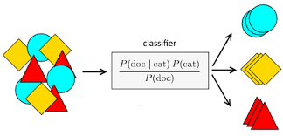
Modelo Gaussian Naive Bayes
Pre-requisitos:
Limpieza de texto:
quitar caracteres especiales (regex),
“stop-words” (nltk),
búsqueda de la palabras raíz (nltk lemmatization)
Vectorizar palabras (TfidfVectorizer scikit-learn)
Modelar
Probar modelo
Medir exactitud
Notes:
En términos burdos, Naive Bayes te clasifica

Slide 7
Modelo Gaussian Naive Bayes
Limpieza de texto
Vectorizar
Modelar
Probar Modelo
Medir Exactitud
Quitar caracteres especiales (regex)
Remover “stop-words” (nltk)
Búsqueda de palabras raíz (nltk lemmatization)
Vectorizar palabras (TfidfVectorizer scikit-learn )
Notes:
En mi caso, quise hacer un modelo con Naive Bayes, para poder determinar cuando una noticia era falsa y cuando era real.
De una base de datos, con noticias falsas y verdaderas, tomé el texto y lo primero que hice fue hacer una limpieza
Le quité caracteres especiales - es decir, quite todo lo que no fueran letras-
Después removi “stop words” - estas palabras que son cortas, como preposiciones o artículos-
Y finalmente busque la raíz de las palabras, mediante un método que se llama lemmatización
Después vectoricé las palabras lemmatizadas, que en términos generales, significa que le di un valor a las palabras
Procedi a entrenar el modelo con las palabras vectorizadas
Probé mi modelo
Y finalmente medí la exactitud de la clasificación

Slide 8
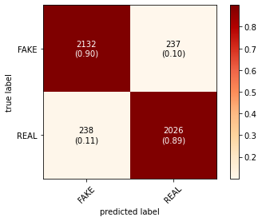
89,75%
Gaussian NB
Notes:
Al término de todo el proceso tenemos un modelo de Naive Bayes que clasifica un noticia como falso o real con casi un 90% (89,75%) de exactitud.
Y lo podemos ver en el diagrama en donde:
2132 noticias que dijo que eran falsas si lo eran
2026 noticias que eran reales, en efecto lo eran
238 noticias que etiquetó como falsas pero eran verdaderas
237 noticias que eran falsas pero que predijo como reales

Slide 9
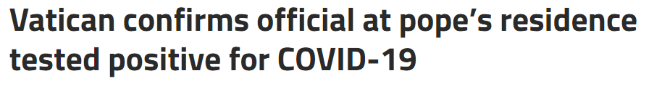
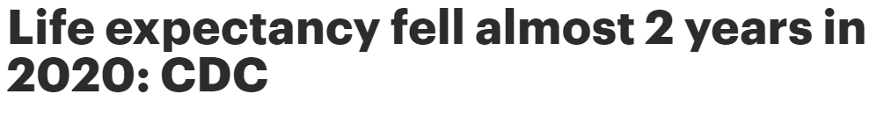

Slide 10


Gaussian NB | Real
Gaussian NB | Real
Notes:
Vamos a poner a prueba el modelo con un caso real, con dos noticias de la internet:
Noticia 1: El vaticano confirma que un oficial que vive en la residencia papal dio positivo a covid-19
¿Que piensan que es? ¿Real o fake? (10 segundos) Bayes dice que es fake. Y en realidad vemos que, en efecto, es falso.
Noticia 2: La esperanza de vida disminuyó casi dos años en el 2020 de acuerdo a la CDC
¿Real o fake? (5 segundos) Bayes dice que es real, y vemos que si es verdadera.
(Encaminar a conclusión) Entonces viendo que los límites que ponen las redes sociales a prevenir la desinformación no son suficientes y que ⅔ de la población no identifica noticias falsas, yo les hago la siguiente pregunta:

Slide 11
¿Qué haces para detectar las “fake news”?
Notes:
¿Que haces para detectar las noticias falsas?
¿Como contrarrestamos la propagacion de desinformacion?
Se los dejo como pregunta para reflexionar

Slide 12
Gracias por su atención
Notes:
Gracias por su atención
Espero que esta tema haya sido de su interés y agrado

